Slide 1
Auxiliar 9
Felipe Cespedes
Borja Farah

Slide 2
Contenidos
Ondas Sísmicas:
Ley de Snell
Tipos de Onda
Curvas Camino-Tiempo

Slide 3
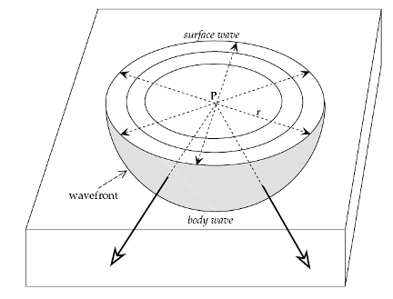
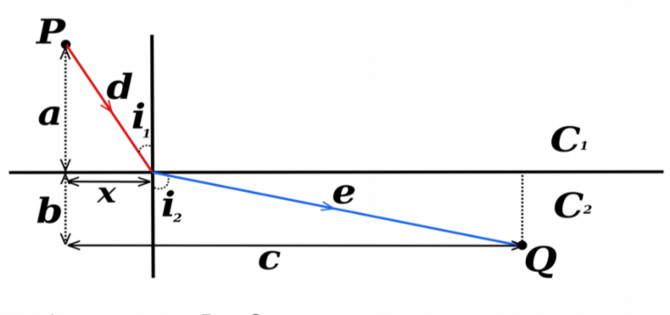
Principio de Fermat
Este principio plantea que una onda que se propaga de un punto P a Q sigue una trayectoria tal que el tiempo sea mínimo.

Slide 4
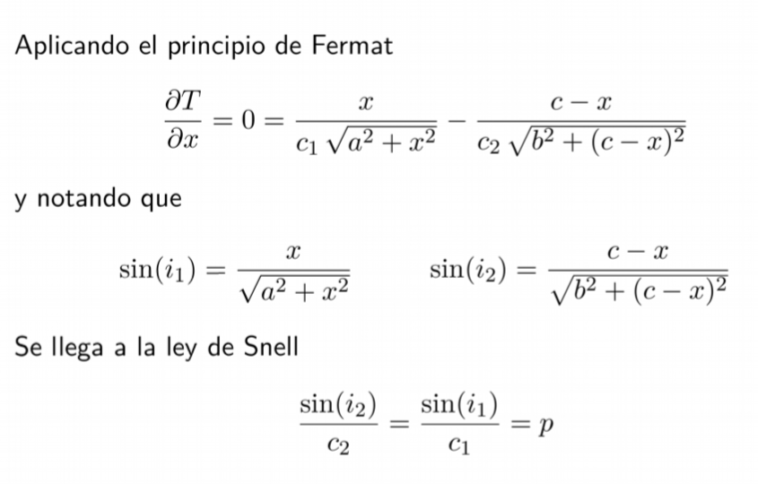
Ley de Snell
Se usa para calcular el ángulo de refracción al atravesar la interfase entre dos medios, de diferente densidad (velocidad).
Con ella podemos calcular el ángulo de refracción crítico que veremos más adelante.

Slide 5
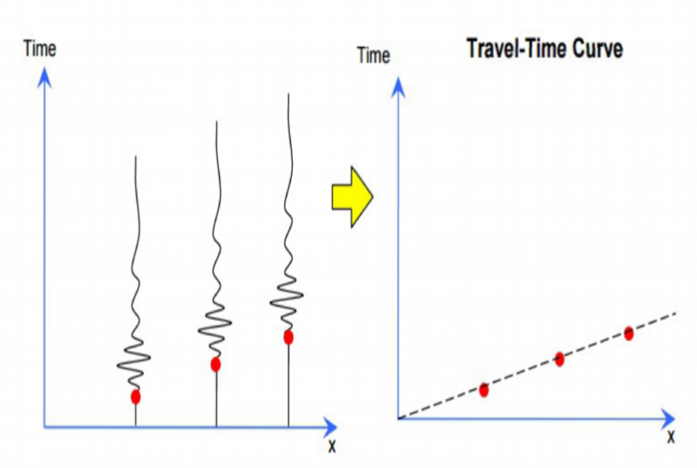
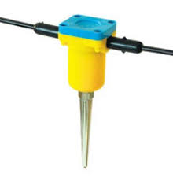
Curvas camino-tiempo
En eje X la distancia y en Y el tiempo.
Cada punto discreto en X es un “geófono”.

Slide 6
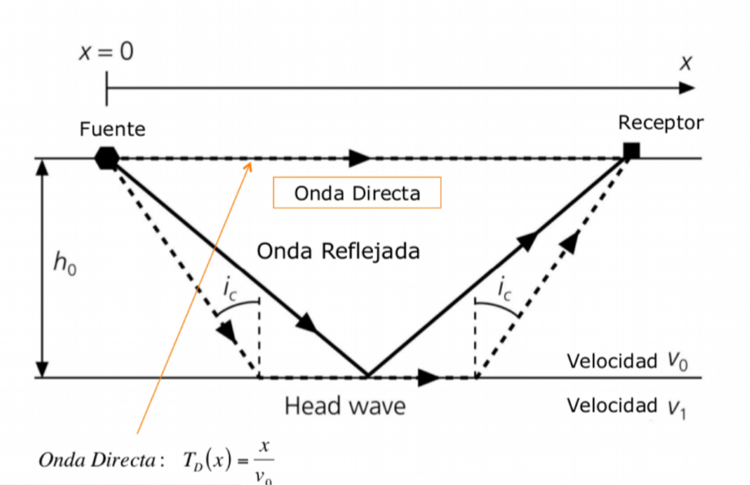
Onda Directa
Onda directa: viaja directamente desde la fuente al punto medido por medio de V0.

Slide 7
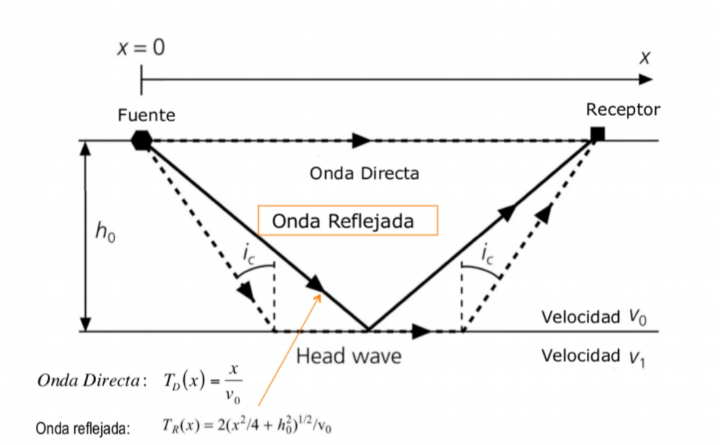
Onda Reflejada
Onda reflejada: viaja hasta la interfase, donde es reflejada y viaja hasta el punto de medición. Viaja siempre por el medio con V0.

Slide 8
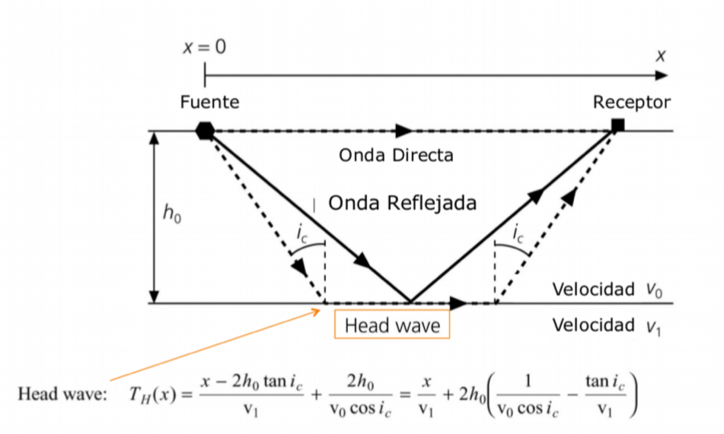
Onda Refractada Crítica
Onda refractada crítica : viaja hasta la interfase (V0), se refracta críticamente, viaja por la ta interfaz (V1) y es propagada nuevamente con V0 hasta el punto de medición.

Slide 9
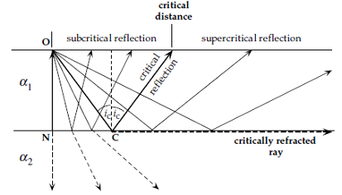
Onda Refractada Crítica
Ángulo Crítico (ic): ángulo a partir del cual la onda no hay onda refractada.
Distancia Crítica(Xc): distancia superficial, a partir de la cual comienza a llegar una onda refractada crítica.
Distancia Crítica Refractada(Xcr): distancia a partir de donde comienza a llegar antes onda RC que onda Directa.
Para encontrar el ángulo crítico, ic, ingresamos un ángulo de refracción de π/2, con lo que obtenemos:

Slide 10
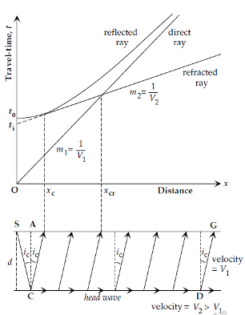
Curvas camino-tiempo
Onda Refractada Crítica(RC) solo comienza a existir a partir de Xc, donde tiene el mismo tiempo de llegada que la onda reflejada.
El tiempo de llegada de onda RC supera al tiempo de llegada de la onda D en Xcr.
Cambios de pendiente nos indican llegadas de ondas RC(medios con mayor velocidad).
La curva de onda R, tiene distribución hiperbólica, y tiende asintóticamente a la recta de onda directa.

Slide 11
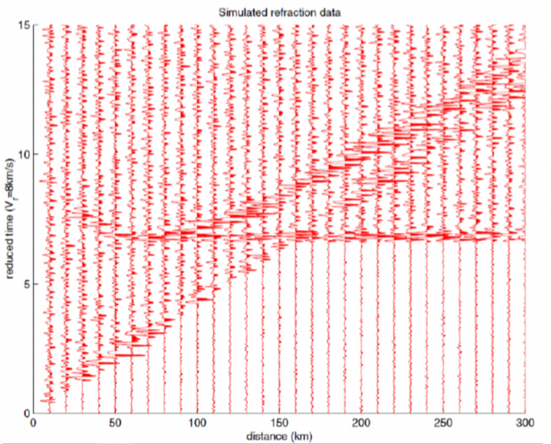
Curvas camino-tiempo

Slide 12
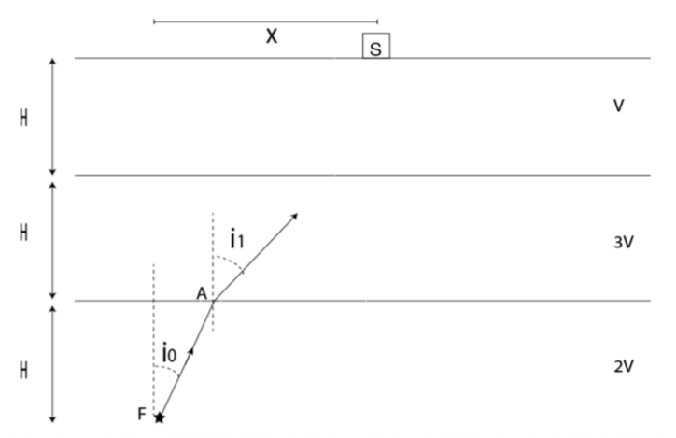
P1. Considere una estructura de dos capas de espesor H y velocidades V y 3V, sobre un espacio de velocidad 2V. A profundidad 3H desde la superficie hay un foco sísmico. Escribir expresiones para los tiempos de recorrido de rayos que llegan a la superficie sin reflejar, a un distancia epicentral X en función de Io. Dar el rango de valor de Io.

Slide 13
